Slide 1
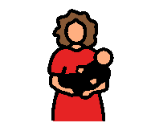
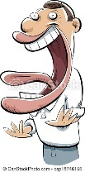
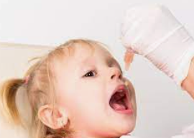
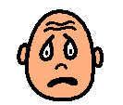
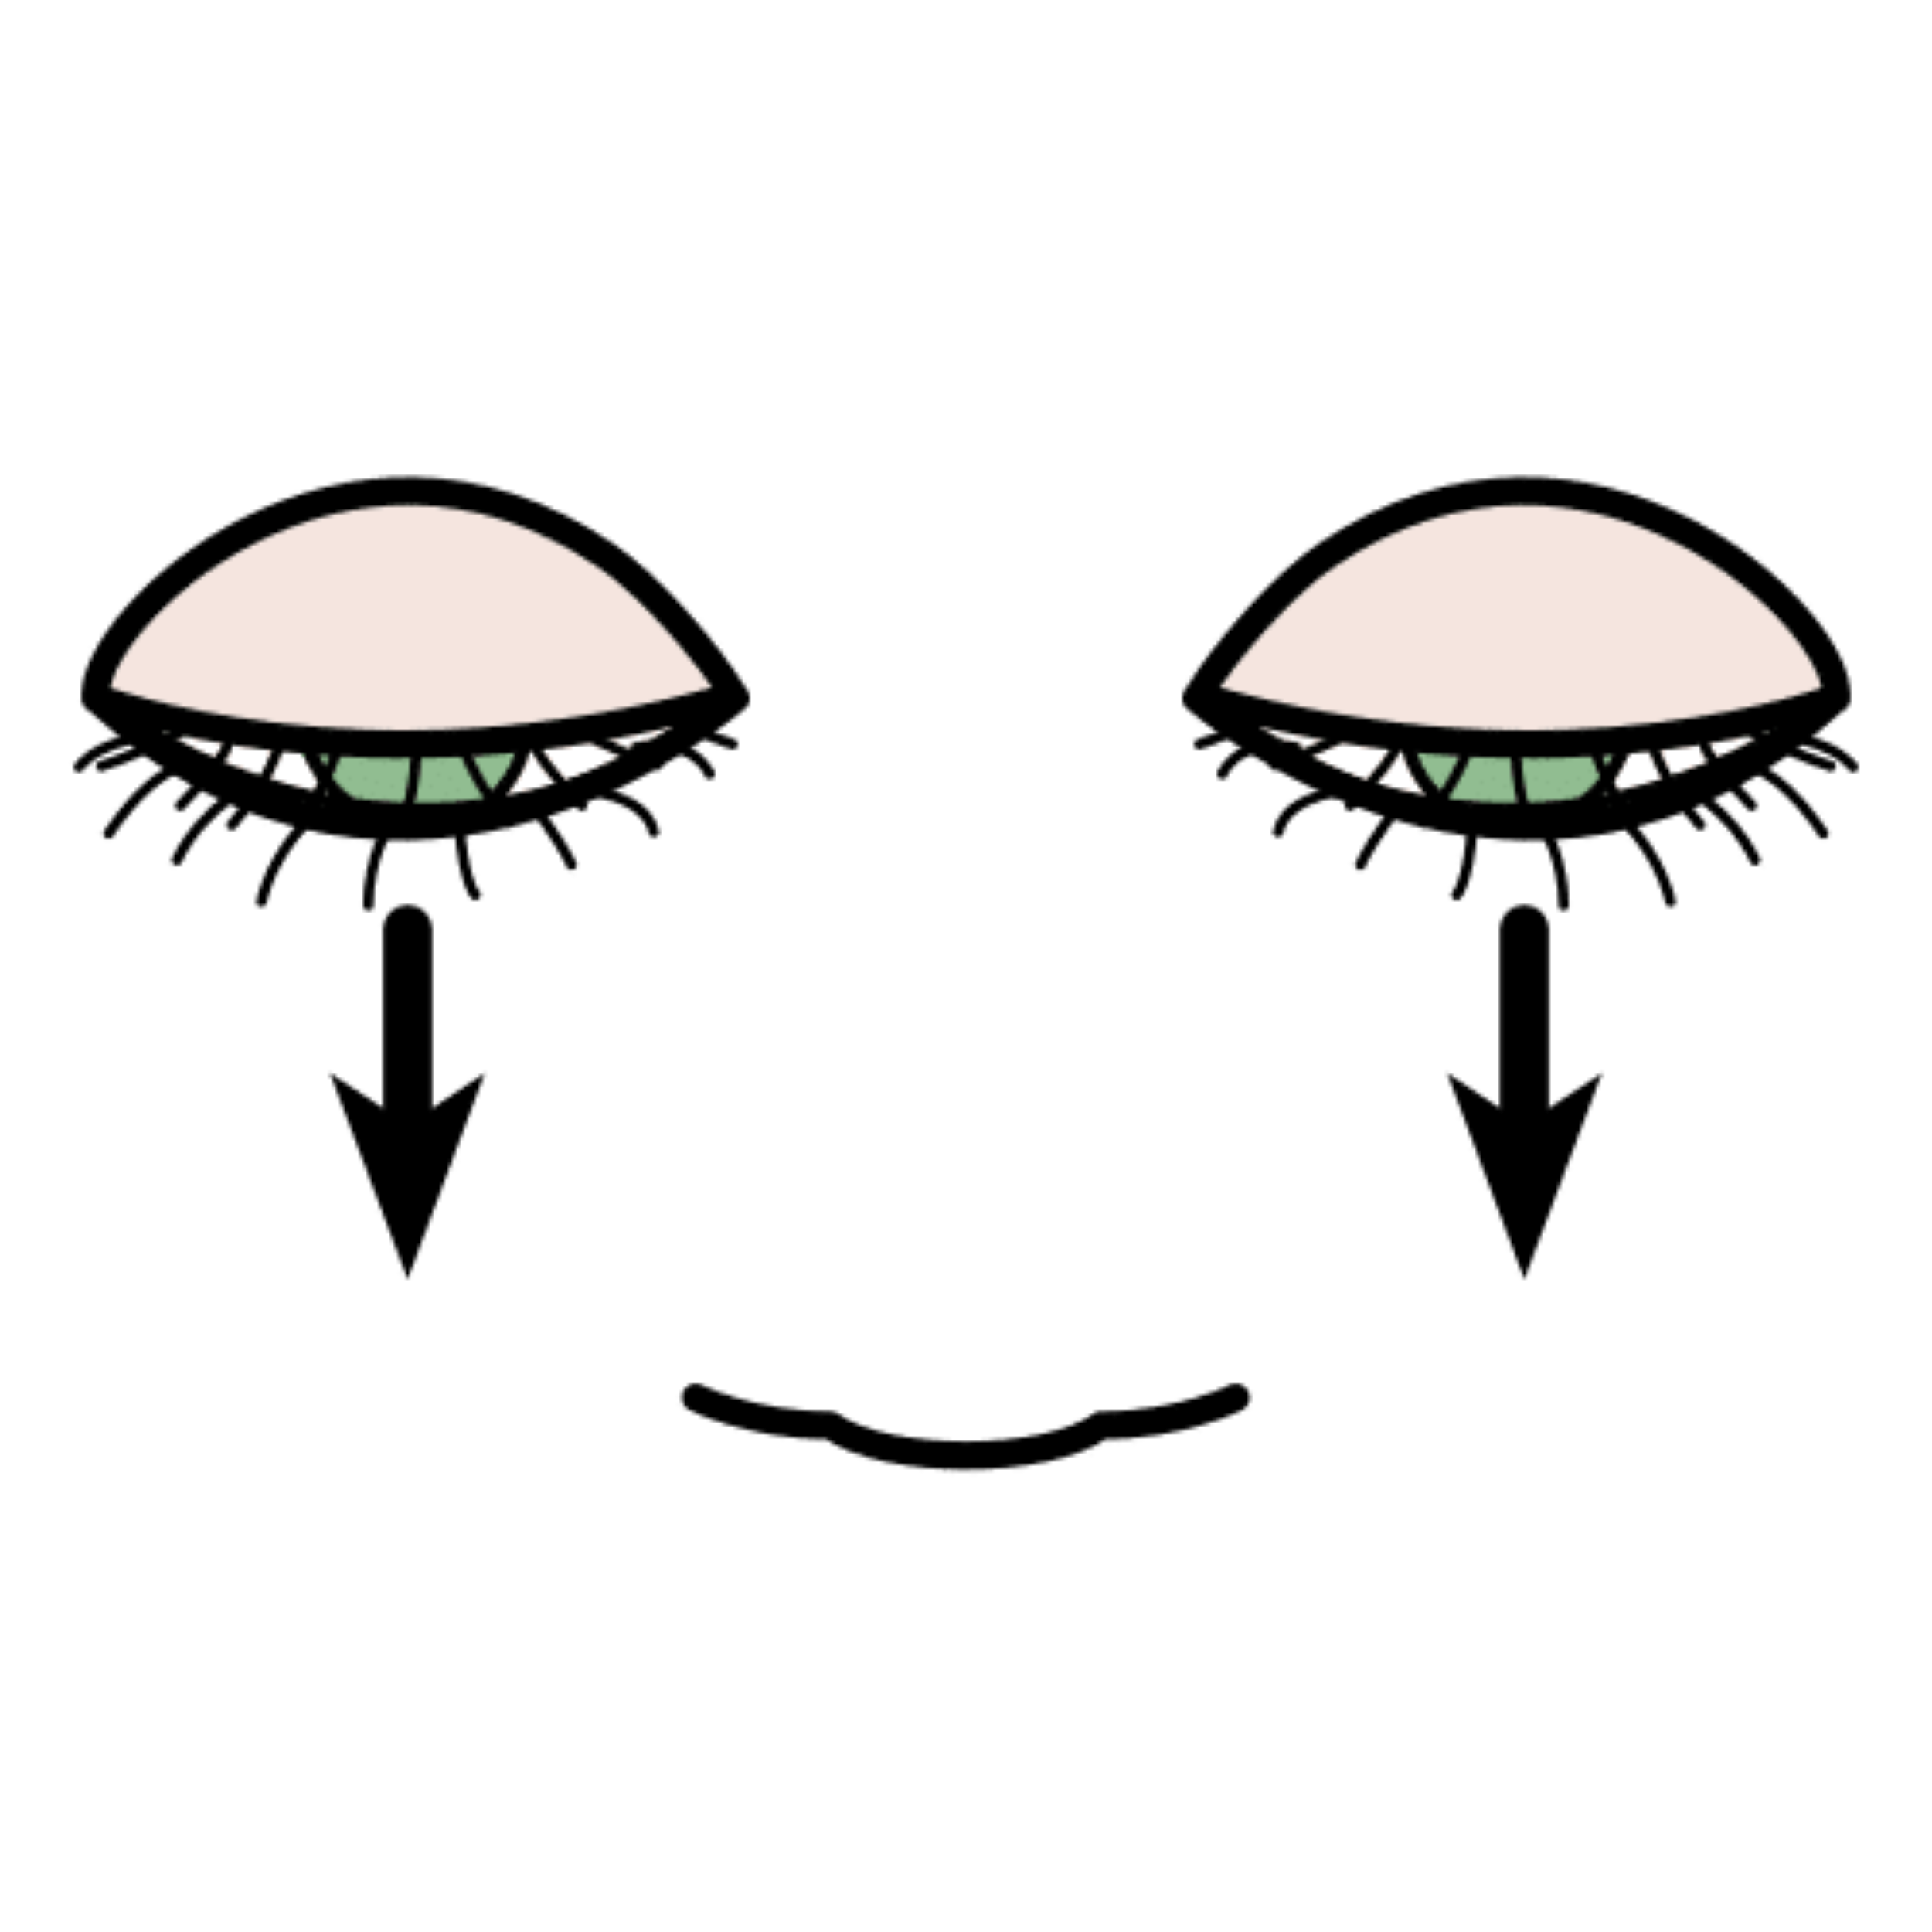
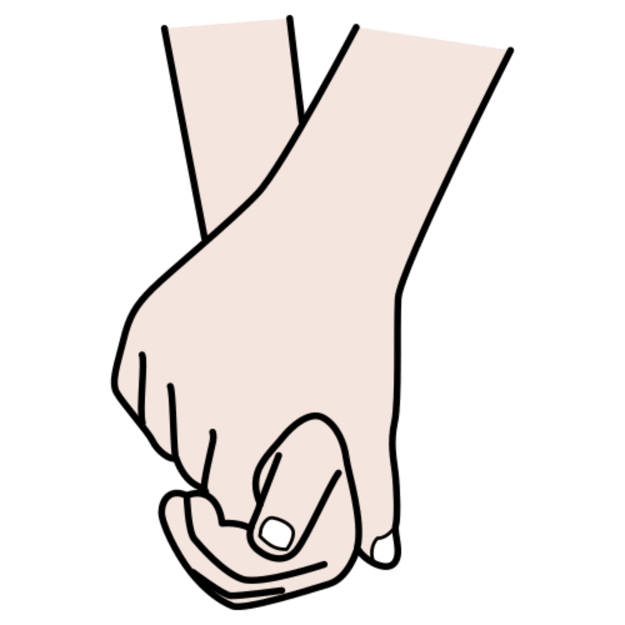
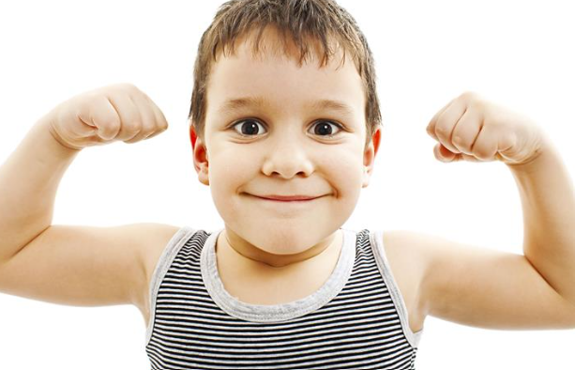
(שם הילד) עושה חיסון
היי אני יונתן, כל יום הולך לגן סחלב עם כל החברים
ביום שישי אני הולך עם אמא לעשות חיסון
בחיסון אני יושב ליד שולחן והאחות הנחמדה תגיד לי
לפתוח את הפה גדול.
האחות תטפטף לי טיפות לתוך הפה
אולי זה יהיה קצת לא טעים, אולי אני מפחד מהטיפות.
אם אני מפחד אני יכול להחזיק לאמא או אבא את היד או לעצום עיניים
כל החברים שלי עושים חיסון, זה מאוד חשוב!.
חשוב לעשות את החיסון! אני גיבור!!!

